Slide 1
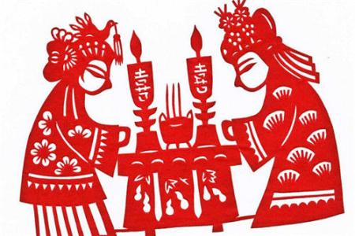
中国古代婚姻史

Slide 2
中国古代婚姻史
序
第一章 人类婚姻形态的演进历程
第二章 中国古代婚姻制度
第三章 古代妇女在婚姻中的地位
第四章 各个时代婚姻的典型特征
第五章 中国古代主要婚姻习俗
第六章 中国传统婚姻家庭的正负面因素
婚恋诗欣赏

Slide 3
序
《周易·序卦》：“有天地然后有万物，有万物然后
有男女，有男女然后有夫妇，有夫妇然后有父子，有
父子然后有君臣，有君臣然后有上下，有上下然后礼
仪有所错。”
《礼记·婚义》：“男女有别而后夫妇有义，夫妇有
义而后父子有亲，父子有亲而后君臣有正。故曰：婚
礼者，礼之本也。”

Slide 4
序
婚姻的特性：
1、婚姻是历史范畴的现象；
2、婚姻是特殊的规范化的人际关系；
婚姻概念：
自群婚出现以来的一切规范化的两性关系。

Slide 5
第一章 人类婚姻形态的演进历程
一、非规范两性关系
二、血缘群婚
三、氏族外婚
四、对偶婚
五、专偶婚

Slide 6
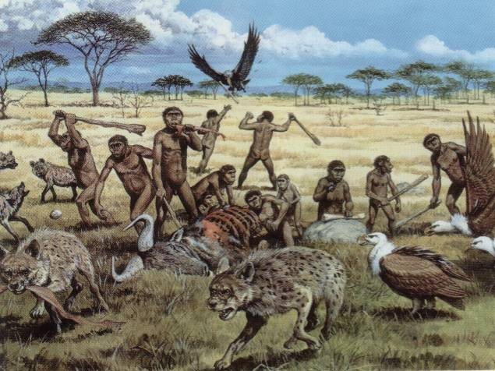
一、非规范两性关系
原始群

Slide 7
非规范两性关系
“每个男子属于每个女子，同样，每个女子也属于每个男子。”
——恩格斯《家庭、私有制和国家的起源》
“昔上古尝无君矣，其民聚生群处，知母不知父，无亲戚、兄弟、夫妻、男女之别，无上下长幼之道。”
—— 《吕氏春秋·恃君览 》

Slide 8
非规范两性关系
印地安赤北韦人、加勒比人、爱尔兰塞尔特人
《汉书》、《吕氏春秋 》、《史记》、《楚辞》

Slide 9
二、血缘群婚
兄 弟 姐 妹
丈 夫 妻 子
血缘群婚示意图
血缘集团A

Slide 10
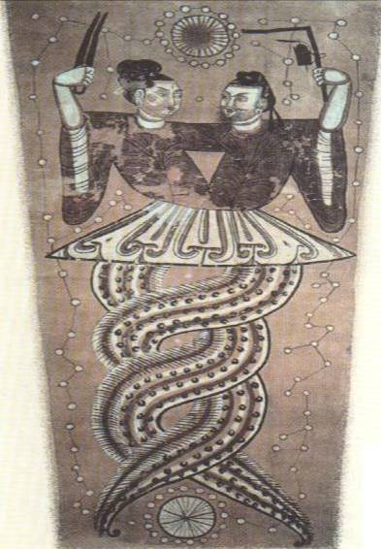
远古传说上的反映：
唐代伏羲女娲帛画
“葫芦兄妹”的故事

Slide 11
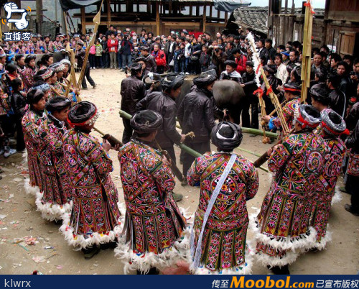
苗族“牯脏节”

Slide 12
亲属称谓上的反映：
夏威夷群岛
云南永宁纳西族
云南景洪基诺族
贵州舟溪苗族
中国古代的称谓：舅、姑
“我的孩子”

Slide 13
“葫芦兄妹”的故事
怒族的传说：上古，洪水淹没了所有的田地房屋，只有兄妹二人在大葫芦中幸免于难。洪水退后，乌鸦对他们说：“所有世人都已经死光，只有你们兄妹二人成婚才能繁殖后代。”兄妹二人表示不愿意，分头去找配偶，但均无功而返。无奈，哥哥提出与妹妹成婚，妹妹说：“你只有用弓箭射中贝壳的小孔，我才答应。”哥哥屡射屡中，兄妹遂结为夫妻，生九男九女，重新繁衍出人类。

Slide 14
三、氏族外婚
“普那路亚”＝“亲密的伙伴”
氏族
A
氏族
B
外婚制示意图

Slide 15
两合氏族外婚与昭穆制度
氏族A
氏族B
氏族A
昭 穆
父亲 儿子
孙子 曾孙
玄孙 ……
氏族C
氏族B
环 状 联 系 婚

Slide 16
四、对偶婚
特征：
其一，对偶虽然相对固定，但不受严格的约束，对偶关系很轻易的便可以由一方或双方宣告解除。
其二，每对配偶之间只有两性关系，而并没有共同的经济生活。

Slide 17
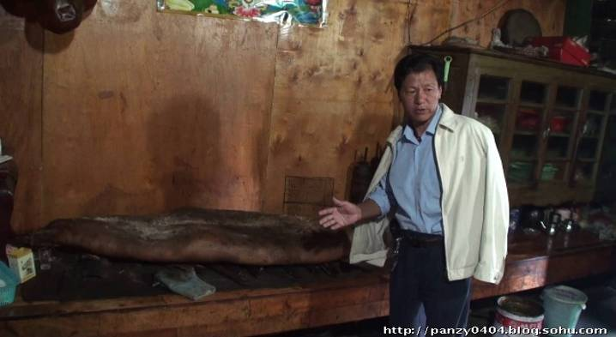
摩梭人家
老祖母是一家之主，在家里说了算。老祖母如果过世，则由家中的大女儿掌权。所以，摩梭女孩在成人礼上，都要坐在一头大猪的背上（经过处理的），由四个
小伙子抬着。表示她将要掌握家族大权，掌握财富。

Slide 18
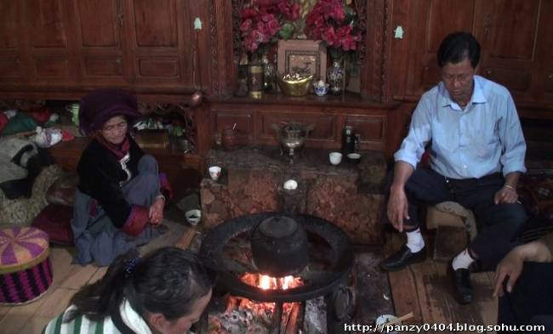
摩梭人家
村长兄妹五人，哥哥和弟弟在外面工作，有一个还是国家公务员。家中只有他、姐姐和妹妹以及年迈的老母亲（老祖母）。村里人都知道他的孩子是谁，但他不负责抚养。他只有晚上才去那个家里，白天他在母亲这边。他当村长已经好几年了，村里的大事小情都是他出面来解决。

Slide 19
专偶婚
“个体婚制是一个伟大的历史进步，但同时它和
奴隶制和私有财富一起，却开辟了一个一直延
续到今天的时代，在这个时代中，任何进步同
时也是相对的退步，一些人的幸福和发展是通
过另一些人的痛苦和受压抑而实现的。”
——恩格斯《家庭私有制和国家的起源》

Slide 20
《周易·屯卦》
“屯如邅如，乘马班如，匪寇，婚媾……乘马班如，泣血涟如” 。

Slide 21
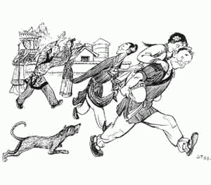
抢 婚

Slide 22
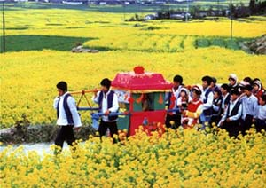
居住地的改变——从夫居

Slide 23
第二章 中国古代婚姻制度
一、婚姻观念和政策
二、结婚制度
三、离婚制度

Slide 24
婚姻观念
结婚观念
重视婚姻：
“婚礼者，礼之本也。”
——《礼记·昏义》
“夫婚礼，万世之始也。”
——《礼记·郊特牲》
“君子之道，造端乎夫妇。”。
——《礼记·中庸》
“上以事宗庙，而下以继后世。”
—— 《礼记·昏义》

Slide 25
婚姻观念
阴阳观念
“因缘”观念：
“自古姻缘天定，不由人力谋求，有缘千里也相留，对面无缘不偶。”

Slide 26
婚姻观念
离婚观念
允许离婚主义：
“夫妇之道，有义则合，无义则去。”
“夫妇以义合，义绝则离之。”

Slide 27
专权离婚主义：
“蝉鬓加意梳，蛾眉用心扫，几度晓妆成，君看不言好。妾身重同穴，君意轻偕老。”
——白居易《妇人苦》
“子甚宜其妻，父母不悦，出；子不宜其妻，父母曰是善事我，子行夫妇之礼焉，没身不衰。”
——《礼记·内则》
限制离婚主义：
过错原则

Slide 28
婚姻政策
一般婚姻政策
特殊婚姻政策

Slide 29
一般婚姻政策
一般婚姻政策
1、导民婚姻，及时嫁娶：
《周礼·地官·媒氏》：“中春之月，令会男女。于是时也，奔者不禁。”
《管子·入国》：“凡国都皆有掌媒，丈夫无妻曰鳏，妇人无夫曰寡，取鳏寡而合和之，予田宅而家室之，三年然后事之，此之谓合独”。

Slide 30
一般婚姻政策
2、别良贱，重等级：
北魏文成帝和平四年（463年）诏：“夫婚姻
者，……尊卑高下宜令区别。……今制皇族、师傅、
王公、侯伯及士民之家不得与百工技巧卑姓为婚，犯
者加罪。”
北魏孝文帝太和二年（478年）诏：“皇族贵戚及士
民之家不得与非类婚配。”

Slide 31
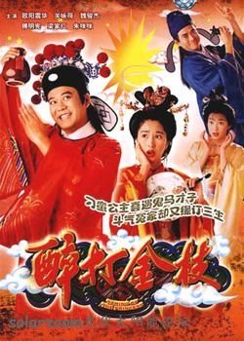
特殊婚姻政策
特殊婚姻政策：
1、政治联姻
2、外交联姻

Slide 32
二、结婚制度
1、结婚的实质要件
2、结婚的程序要件
3、准婚姻行为——纳妾

Slide 33
1、结婚的实质要件
主婚与媒妁
适婚年龄
婚姻禁忌

Slide 34
主婚与媒妁
“艺麻如之何？横纵其亩；娶妻如之何？必告父母。”“析薪如之何？匪斧不克；娶妻如之何？匪媒不得。”
——《诗经·齐风·南山》
“不待父母之命，媒妁之言，钻穴隙相窥，逾墙相从，则父母国人皆贱之。” 》
——《孟子·滕文公下》

Slide 35
主婚制要点：
其一，主婚人的范围及顺序。
其二，主婚人的合法性。
其三，主婚人的责任。

Slide 36
媒妁：
“媒，谋也，谋合二姓者也……妁，酌也，斟酌二姓者也。”—— 《说文》
“男女非有行媒，不相知名；非受币，不交不亲。” ——《礼记·曲礼上》

Slide 37
媒 妁
“妇人之求夫家也，必用媒而后家可成……求夫家而不用媒，则丑耻而不信也。故曰：自媒之女，丑而不信。” ——《管子·形势篇》
“不待父母之命，媒妁之言，钻穴隙相窥，逾墙相从，则父母国人皆贱之。” 》
——《孟子·滕文公下》

Slide 38
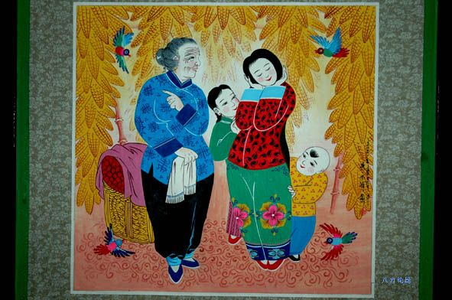
媒婆说亲图——农民画中的媒婆形象

Slide 39
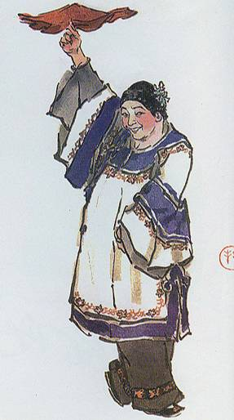
舞台艺术中的媒婆形象

Slide 40
媒 妁
“三姑者，尼姑、道姑、卦姑。六婆者，牙婆（人
贩子）、媒婆、师婆（巫婆）、虔婆（鸨母）、药婆
卖药者）、稳婆（接生婆）也。……人家有一于此，
而不至于奸盗者，几希也。若能谨而远之，如避蝎
蛭，庶几净宅之法。”
——陶宗仪《辍耕录·三姑六婆 》

Slide 41
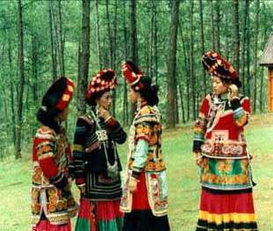
适婚年龄
彝族少女成人礼“换裙子”

Slide 42
《河中之水歌》
河中之水向东流，洛阳女儿名莫愁。莫愁十三能织绮，十四采桑南阳头。十五嫁为卢郎妇，十六生儿字阿侯。卢家兰室桂为梁，中有郁金苏合香。头上金钗十二行，足下丝履五文章。珊瑚桂镜烂生光，平头奴子擎履箱。人生富贵何所望，恨不早嫁东家王。

Slide 43
唐中期以后婚龄非正常回升
“夔州妇女发半华，四十五十无夫家。”
——杜甫《杂赋》
“三十男有室，二十女求归，近代多离乱，婚姻多过期。”
——白居易《赠友》

Slide 44
袁采对早婚的批评：
人之男女，不可于幼小之时便议婚姻。大抵女欲得托，男欲得嫁，若论目前，悔必在后。盖富贵盛衰，更迭不常，男女之贤否须年长乃可得见。若早议婚姻，事无变异固为甚善，或昔富而今贫，或昔贵而今贱，或所议之婿浪荡不孝，或所议之女狼戾不检。从其前约则难保家，背其前约则为薄义。而争讼由之而兴，可不诫欤 ？”——《袁氏世范》

Slide 45
婚姻禁忌
同姓不婚
尊卑不婚
禁有妻更娶
禁娶亲属妻妾
其他婚姻禁例

Slide 46
同姓不婚
《礼记·曲礼》：“娶妻不娶同姓，故买妾不知其姓则卜之。”
《左传》：“男女同姓，其生不蕃”。
《国语》：“同姓则同德，同德则同心，同心则同志。同志虽远，男女不相及，畏黩敬也。黩则生怨，怨乱毓灾，毓灾灭性。故娶妻避其同姓，畏灾乱也。”

Slide 47
清唐化经杀妻案刑部批文：
“同姓为婚律载妇女离异者，原属礼不娶同姓之正义。但愚民不谙例禁，穷乡僻壤娶同姓不宗妇女者往往有之。固不得因无知易犯遽废违律之成规，尤不得因违律婚娶之轻罪而转置夫妻名分于不论。其嫁娶违例罪不致死之案，自仍应按律断令离异，至遇有亲属被伤罪至于凌迟斩绞重辟者，即应按亲属已定名分本律科断。若因系同姓为婚，不问所犯罪情轻重，概以凡人定拟，设遇此等违律婚娶之案已成婚多年，生有子女，夫妻翁姑子孙名分久定，若其妇某故杀夫并夫之祖父母父母，概拘律应离异之文而只科以致毙凡人之罪，似非所以重名分而整纲纪。”

Slide 48
同姓不婚
《大清律例汇辑便览》：“同姓者重在同宗，如非同宗，当援情定罪，不必拘文。”

Slide 49
尊卑不婚
《唐律疏议》的规定：
其一，若与外祖父母、舅、姨及妻之父母为婚，或娶同母异父的姊妹，或前夫之女，以奸罪论处。
其二，若与父母之姑、舅、两姨姊妹及姨或堂姨，或母之姑、堂姑，或自己之堂姨及再从姨、堂外甥女、女婿的姊妹为婚者，男女双方皆杖一百，并判处离异。

Slide 50
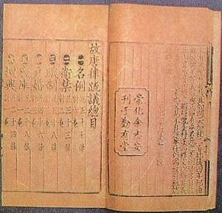
唐律疏议

Slide 51
禁娶亲属妻妾
《唐律·户婚》：
“诸尝为袒免亲之妻，而嫁娶者，各杖一百；缌麻及舅甥妻，徒一年；小功以上，以奸论。妾，各减二等。并离之。”

Slide 52
缌麻、小功
缌麻、小功是根据服制确定的亲属范围。缌麻亲是指男性同一高祖父母之下的亲属，小功亲是指同一曾祖父母之下的亲属，大功亲是指同一祖父母之下的亲属。

Slide 53
禁娶亲属妻妾
清史灵科案：
“宛平县民史灵科，年六十，嘉庆三年因弟亡故，收弟妇史李氏为妻，当时曾与李氏之弟相商，并告知地保，均未拦阻。后史李氏被史灵科之子史从志及媳勒死，命案到官。官以按律兄收弟妻当绞决离异，婚姻关系不能成立，子媳自不应以谋杀继母论罪，应仍按侄及侄妇杀婶母处罪。奉旨谋杀部分准如所议。兄收弟妻一案自应处绞，但以该犯未娶时曾与李氏之弟商明，并告知地保。按其情节属实乡愿不知例禁，并无先奸后娶情事。若与兄奸弟妻者一律绞决，未免无所区别，着改为绞监候，入于明年朝审情实。嗣后有似此兄收弟妻审实系乡愚无知误蹈渎伦之罪者，俱着照此案办理。”

Slide 54
禁有妻更娶
《唐律》规定：
“诸有妻更娶妻者，徒一年，女家减一等；若欺妄
而娶者，徒一年半，女家不坐。各离之。”

Slide 55
其他婚姻禁忌
第一，居丧不婚（唐邑侯陈季须）
第二，通奸不婚
第三，异族不婚

Slide 56
2、结婚的程序要件
婚 礼
婚 书
聘 礼

Slide 57
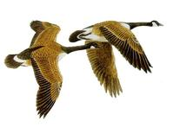
六 礼
纳 采（委禽）
问 名
纳 吉
纳 征（纳币）
请 期
亲 迎

Slide 58
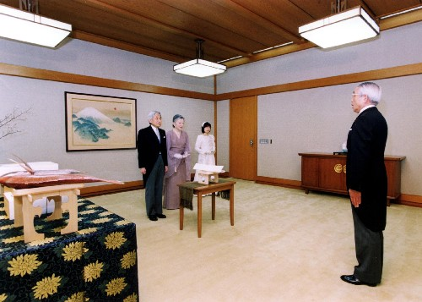
日本纪宫公主的纳采仪式
二次大战前，日本根据“皇室亲族令”等确立了这一制度。

Slide 59
昏 礼
“嫁女之家三夜不熄烛，思相离也；娶妇之家三日不举乐，思嗣亲也。”
——《礼记·曾子问》

Slide 60
婚 书
《唐律·户婚》：“诸许嫁女，已报婚书及有私约而辄悔者，杖六十。”
《唐律·户婚》：“虽无许婚之书，但受聘财亦是。”
《唐律疏议》：“许嫁女已报婚书者，谓男家致书礼请，女氏答书许讫。”

Slide 61
男家婚书格式
某州某县某处某姓，今凭某人为媒，某人保亲，以某某男名某，现年几岁，与某处某人第几令爱名某姐，现年几岁，缔亲备到纳聘礼若干。自聘定后，择日成亲，所愿夫妻偕老，琴瑟和谐。今立婚书为用者。
年 月 日
婚主姓 某押 启
女婿姓 某押
保亲姓 某押
媒人姓 某押

Slide 62
女家婚书格式
具乡（里）（籍）贯姓某，今凭某人为媒，某人保亲，以某第几女名某姐，现年几岁，与某处某人几男名某，现年几岁，结亲，领讫财礼若干。自受聘后，一任择日成亲，所愿夫妻保守，囗续繁昌。今立婚书为用者。
年 月 日
婚主姓 某押 启
女姓 某押
保亲姓 某押
媒人姓 某押

Slide 63
解约条件
第一，订婚后一方亡故的。
第二，出现双重婚约的。
第三，订婚后男方犯罪或者女方通奸的。
第四，超过婚约的有效期的。
第五，婚约欺诈的。

Slide 64
聘 礼
圭
璋

Slide 65
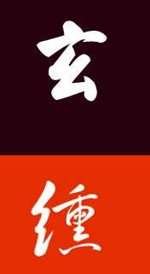
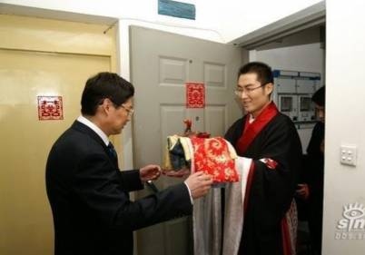
玄纁束帛

Slide 66
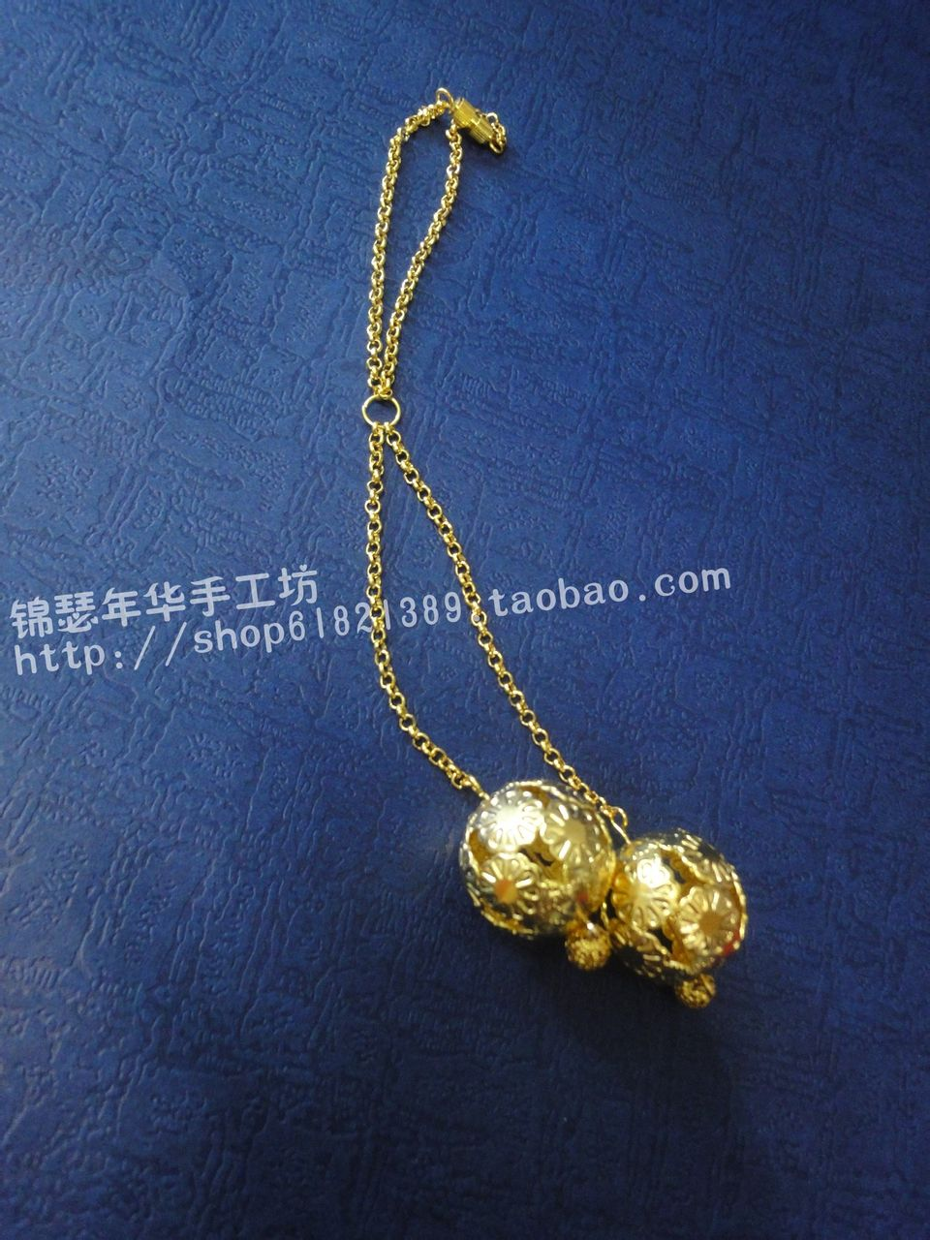
合欢铃

Slide 67
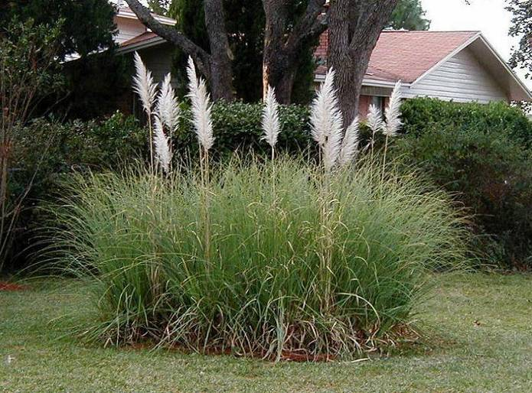
蒲 苇

Slide 68
蒲苇、双石
君当作磐石，
妾当作蒲苇。
蒲苇韧如丝，
磐石无转移。

Slide 69
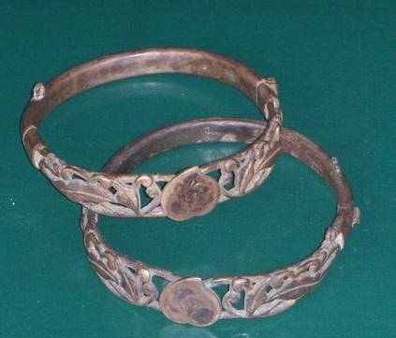
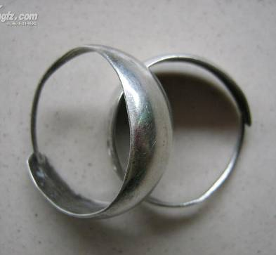
聘 礼
银 饰

Slide 70
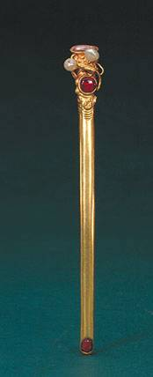
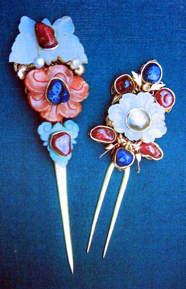
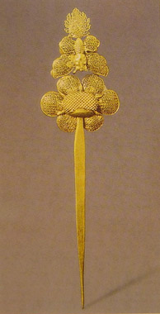
聘 礼
金 饰

Slide 71
3、准婚姻行为——纳妾
妾的起源
纳妾的条件

Slide 72
妾的起源
《说文》：“妾，有罪女子，给事之得接于君者。”
“姬”、“小妻”、“旁妻”、“下妻”、“少妻”、“如夫人”、“侧室”、“偏房” 、“小星” 。

Slide 73
妾的起源
《家庭、私有制和国家的起源》：“荷马的史诗每提到一个重要的英雄，都要讲到同他共享帐篷和枕席的被俘的姑娘。这些姑娘也被带回胜利者的故乡和家里去同居。例如在埃斯库罗斯的作品中，阿伽门农对伽桑德拉就是这样做的；同这些女奴隶所生的儿子可以得到父亲遗产的一小部分，并被认为是自由民。……对于正式的妻子，则要求她容忍这一切，要求她自己严格保持贞操和夫妻的忠诚。……他可以随意纳这些女奴隶为妾，而且事实上他也是这样做的。正是奴隶制与一夫一妻制的并存，正是完全受男子支配的年轻貌美的女奴隶的存在，使一夫一妻制从一开始就具有了它的特殊性质，使它成了只是对妇女而不是对男子的一夫一妻制。”

Slide 74
纳妾的条件
禁居父母丧纳妾，或居夫丧作妾嫁人，违者较娶妻减三等论处，并判离异。
禁在祖父母或父母被囚期间纳妾，或嫁人为妾，奉祖父母、父母之命纳妾者除外。
禁纳同姓为妾。
禁纳本家亲属及舅甥之妻妾为妾。
禁纳犯罪逃亡妇女为妾。
禁牢狱长官及其亲属纳被囚女子为妾。
禁纳有夫之妇为妾。

Slide 75
纳 妾
“卫人有夫妻祷者，而祝曰：使我无故得百束布。其夫曰：何少也？对曰：益是，子将以买妾。” ——《韩非子》

Slide 76
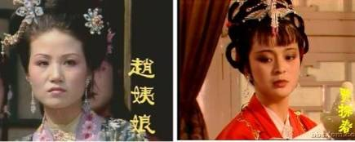
探春与赵姨娘
“何苦来！谁不知道我是姨娘养的，必要过两三个月寻出由头来，彻底翻腾一阵，怕人不知道，故意表白表白！也不知道谁难谁没脸！”

Slide 77
三、离婚制度
出 妻
义 绝
和离

Slide 78
七 出
一，无子
二，淫佚
三，不事舅姑
四，口舌
五，盗窃
六，妒忌
七，恶疾

Slide 79
不事舅姑
“蒸藜不熟”（先秦曾参）
“姑前叱狗”（后汉鲍永）
“汲水未归 ”（后汉姜诗）
《白香山文集》：“某乙出妻，妻上诉曰：‘我无失妇道，不应出’。某乙曰：‘父母不悦，即应当出，何必有过？’官判曰：‘孝敬父母，惟命是从。侍奉舅姑，舅姑不悦即应出之。某乙身为人子，父母不悦其妻，即应出妻，妻无上诉之理。’”

Slide 80
藜蒸不熟
“曾参，南武城人，后母遇之无恩，而供养不衰，及其妻以藜烝不熟而出之。”
——《孔子家语·七十二弟子解》

Slide 81
汲水未归
“广汉姜诗妻者，同郡庞盛之女也。诗事母至孝，妻奉顺尤笃。母好饮江水，水去舍六七里，妻常溯流而汲。后值风，不时得还，母渴，诗责而遣之。”
——《后汉书·列女传》

Slide 82
姑前叱狗
“（鲍）永事后母至孝。妻尝于母前叱狗，而永即去之。”
——《后汉书·鲍永传》

Slide 83
盗 窃
清光绪十四年休书
“文门江氏原籍河南省博爱县朱村二甲人，光绪十年因遭天祸自身逃难来到山西，举目无亲，经邻说合嫁入文门。圆房之后只生一女。去年七月十七日偶遇原籍老乡得知老家父母病重非要回家省亲，岂料回来之后一改昔日面目，整天走东窜西招惹闲言非语，近日又把家中财物盗出不知送往何处，为此特书休书，自即日起逐出文门，日后任其自便，文门上下均不讯问，立字存照。立休书人：文天才，族长：文启明。”

Slide 84
妒 忌
《后汉书·冯衍传》：“不去此妇，则家不宁；不去此妇，则家不清；不去此妇，则福不生；不去此妇，则事不成。”

Slide 85
口 舌
李充字大逊，陈留人也。家贫，兄弟六人同食递衣。妻窃谓充曰：“今贫居如此，难以久安，妾有私财，愿思分异。”充伪酬之曰：“如欲别居，当酝洒具会，请呼乡里内外，共议其事。”妇从充置酒宴客。充于坐中前跪白母曰：“此妇无状，而教充离间母兄，罪合遣斥。”便呵叱其妇，逐令出门，妇衔涕而去。——《后汉书·独行传》

Slide 86
出妻的特点
“夫者妻之天也”，“天固不可逃，夫固不可离也 ”，“夫有恶行，妻不得去之”。
唐律：妻妾擅自离家出走者，徒二年；离家出走且改嫁者，徒三年。
元律：妻妾擅自背夫出家为尼者，杖六十七，还其夫。
明清律：妻妾擅自改嫁者，绞。

Slide 87
七 出
唐律：“诸妻无七出及义绝之状而出之者，徒一年半”。
清律：“凡妻无应出……之状而出之者，杖八十”。

Slide 88
三 不 去
尝更三年之丧，不去，不忘恩也；贱取贵，不去，不背德也；有所受无所归，不去，不穷穷也。
唐律：“虽犯七出，有三不去而出之者，杖一百，追还合。”
清律：“凡妻无应出……之状而出之者，杖八十；虽犯七出，有三不去而出之者减二等，追还完聚。”

Slide 89
义 绝
唐律：1、殴妻之祖父母、父母；2、杀妻外祖父母、伯叔父母、兄弟、姑、姊妹；3、夫妻祖父母、父母、外祖父母、伯叔父母、兄弟、姑、姊妹自相杀；4、妻殴詈夫之祖父母、父母， 5、妻杀伤夫外祖父母、伯叔父母、兄弟、姑、姊妹； 6、妻与夫之缌麻以上亲若妻母奸；7、妻欲害夫者，虽会赦，皆为义绝。
元律：1、夫之父调戏、非礼儿媳；2、夫嫁卖妻及迫妻为娼；3、夫虐妻损伤身体 。

Slide 90
和 离
“某甲谨立放妻子书”
“概说夫妇之缘，恩深义重。论谈共被之因，结誓幽远。凡为夫妇之因，前世三年结缘，始配今生夫妇。若结缘不合，比是怨家，故来相对。妻则一言囗口，夫则反目生嫌，似猫鼠相憎，如狼羊一处。既以二心不同，难归一意，快会及诸亲，各还本道。愿妻娘子相离之后，重梳蝉鬓，美扫娥媚，巧呈窈窕之姿，选聘高官之主。解怨释结，更莫相憎，一别两宽，各生欢喜。于时年月，谨立手书。”

Slide 91
“放妻书”
“盖闻伉俪情深，夫妻义重，幽怀合卺之欢，念同牢之乐；夫妻相对，恰如鸳鸯双飞，并膝画颜共坐，两德之美，恩爱极重；二体一心，生同床枕于寝间，死同棺椁于坟下。三载结缘，则夫妇相和；三年有怨，则来作仇隙。今已不和，想是前世怨家，反目生嫌，作为后代憎嫉，缘业不遂，见此分离，聚会二亲，以求一别，所有物色书之。相隔之后，更选重官双职之夫；弄影庭前，美逞琴瑟合韵之态；解怨舍结，更莫相谈，千万永辞。布施欢喜，三年衣粮，便献柔仪。伏愿娘子千秋万岁。”

Slide 92
第三章 古代妇女在婚姻中的地位
一、男尊女卑的总原则
二、夫妻法律地位的悬殊
三、妇女在夫家的地位
四、贞节观对女性的束缚

Slide 93
一、男尊女卑的总原则
表面上的平等：《说文》：“妻，与己齐者也”；《释名》：“夫妻，匹敌之意也”。
实际上的不平等：
民国大理院五年上字第三六四号判例 ：“妻唯关于日常家事，有代理其夫之一般权限，至于日常家事无关之处分行为，则非有其夫之特别授权不得为之，否则非经其夫追认不生效力。”

Slide 94
二、夫妻法律地位的悬殊
《唐律疏议》：“其妻虽非卑幼，义与期亲卑幼同。”
《清律总注》：“盖夫为妻纲，妻当从夫，妻殴夫则妻应坐罪，离合听夫可也。夫殴妻至折伤，夫虽犯义绝，而妻无自绝于夫之理，故必先审问夫妇俱愿乃听离异，如夫愿而妻不愿，妻愿而夫不愿，皆不许离异也。”

Slide 95
案例1：
杨严氏在屋煮饭，幼子失跌啼哭，杨起斥妻不行照管，严氏分辩，杨起拾柴殴伤其胳膊等处。严氏进房哭泣，杨起赶进房内，将严氏推按床上，揢住咽喉。严氏被揢气闭情急，又因护胎，用脚吓蹬，踢伤杨起脐肚，杨起跌地搕伤脸颊，逾时毙命。严氏问拟斩决，奉旨该氏并无违犯不顺，情尚可悯，从宽改监候。

Slide 96
案例2：
倪顾氏为倪玉之继妻，对待前妻之子倪四子极刻薄。倪玉见四子棉袄破烂，欲将自己棉袄给穿，顾氏不许。倪玉欲将四子交妹杨倪氏抚养，并给本营生，顾氏又不许。争吵相殴。倪玉气愤莫释，自缢。有司依妻妾逼夫致死律奏绞决。上谕有云：“妇之于夫，犹臣之于君，子之于父，同列三纲，所关綦重。律载人子违犯教令致父母自尽者皆处以立绞，岂妇人之于夫竟可从轻？今乃逼迫其夫致令自尽，此泼悍之妇尚可令其偷生人世乎？”

Slide 97
案例3：
罗小幺贫苦难度，逼令其妻王阿菊卖奸，阿菊不允，时常打骂，无奈允从，由罗小幺寻得奸夫安阿二。旋因索钱争吵，将安驱逐，又欲另寻奸夫。阿菊不允，罗小幺辱骂，阿菊出言顶撞。罗小幺拾棒扑殴，阿菊顺拿砂锅滚水吓泼，泼伤罗小幺胸膛身死。法司以罗小幺逼妻卖奸，无耻已极，王氏亦非无故逞凶于犯；唯死系伊夫，名分攸关，王氏仍依殴死夫律拟斩立决。

Slide 98
案例4:
范日清买腐干三块回家，旋赴邻村饮酒。其父范彩荣恰因缺少饭菜，令媳姚氏将腐干煮食。傍晚范日清回家，寻取豆腐下酒。姚氏回说已经为翁煮食；范日清骂姚氏作情，叫骂赶殴，醉后失跌，被桌角搕伤左眉，站起后用拳打伤姚氏左腿，又用扁挑打伤姚氏左肩胛，姚氏走避。范日清举挑向殴，姚氏情急，随手用擂茶木槌挡格，击伤犯日清额颅倒地，又垫伤左臀，殒命。刑部依殴死夫律问拟斩决。奉旨以虽属按律定拟，但范日清罪干不孝，姚氏并无不合，被夫叠殴，情急抵格，亦与无故干犯者不同。范日清之死实孽由自作，姚氏着从宽改为斩监候。

Slide 99
三、女子在夫家的地位
案例1:
徐氏之子周武成早故，孀媳马氏平日侍奉甚谨，从未触忤。嗣因马氏无钱使用，私自将徐氏备老衫裙当钱花用。某日徐氏欲于次晨回母家探望，预嘱马氏早起做饭。次晨马氏睡熟起迟，被徐氏骂詈。徐氏开箱取衣，又发现衣服被当，愈加气愤，大嚷大骂，马氏不敢回言。徐氏经邻妇劝进卧房休息。徐氏气愤莫释，投井身死。法司以马氏平日并无触忤情事，比依子孙违犯教令致父母自尽例，拟绞监候。

Slide 100
案例2:
有一姓何的人家，老祖母何田氏最怜爱她的孙儿何开祥，平日极为溺爱。一日何开祥在外玩耍回家，泥污衣服，被母小何田氏用竹片责打，负疼啼哭。恰祖母探亲回家，问知原委，说媳妇不应责打孙儿，嚷骂欲殴。小何田氏不敢回话，进房躲避。祖母被族邻劝止，回房后怒犹未息。向丈夫何允福唠叨，说孙儿被打，又痛又气，不如早死，免得受气。何允福劝慰许久。何田氏乘夫睡熟，竟投环自缢。刑部以小何田氏责打其子系以理训责，且当时其姑并未在家。迨何田氏回家查知嚷骂，该氏并未回言，进房躲避，实无违犯教令之处。老何田氏负气自缢更出该氏意料之外。将何田氏比照子孙违犯教令致父母自尽之例拟绞，声明情节，奏请改减流。

Slide 101
案例3:
牛高氏煮豆给姑萧氏食用，因豆内硬粒不曾一律煮烂，扛动牙齿，萧氏叫骂。高氏就做面条送食，萧氏因牙痛难吃，复向叫骂，高氏迄未回言。萧氏气愤，拾棍向殴，因被高氏搁阻，愤激投井身死。法司讯明高氏并无触忤违犯别情。惟萧氏因扛伤牙痛向殴被阻，愤激自尽，究由高氏未及煮烂硬豆所致，因非有心违犯，第法严伦理，应将高氏比照子贫不能养赡致父母自缢例满流。

Slide 102
案例4:
柴赵氏之姑索食荞麦，赵氏因荞麦性冷，姑素患腹痛，忌食性寒之物，不肯与食，姑气愤自尽。法司虽讯明该氏慎重菽水，并非有心违犯，仍比照子贫不能养赡致母自缢例满流。

Slide 103
案例5:
黄德显因子媳陈氏窃米卖钱，向其斥责，陈氏哭喊泼赖，德显气愤，用铁锄柄殴伤其胸膛额角毙命。法司以起衅事甚微，亦无殴詈翁姑重情。致命胸膛额角太阳均非应受决罚之处，铁锄亦非决罚之具，实属非理殴杀，与依法决罚邂逅致死者不同，依律拟徒。

Slide 104
案例6
王黎氏因媳资氏偷吃冷食，用绳捆缚两手，罚跪一夜，资氏两膝跪伤，不能起立。黎氏用拳怒殴，资氏哭喊，又用烧红铁钳烙伤眉丛，伤重毙命。因黎氏非法残酷，流罪不准纳赎，照拟发配。

Slide 105
案例7
乾隆三十六年，河南林朱氏与林朝富通奸，被其媳黄氏撞见，为灭口将黄氏毒死，依凡人谋杀之律处绞监候。

Slide 106
案例8
周帼珍调奸子妇王氏不从，屡加磨折，并诬指王氏与工人有奸。起意贿嘱王氏胞叔王兆兴，并喝令次子周镇儿帮同将王氏活埋。周帼珍以凡论，依谋杀人律，拟斩监候。

Slide 107
妇女解放

Slide 108
四、贞节观对女性的束缚
“忠勇果敢，陨身王事，宜蒙甄表，以显贞节。” ——《宋书·孟怀玉传》
“有子而嫁，倍死不贞。防隔内外，禁止淫佚，男女洁诚。”
“世之妇皆然，人未尝以为非，汝独何耻之有？”
“水不厌清，女不厌洁。”

Slide 109
四、贞节观对女性的束缚
“尝考正史及天下郡县志，妇人守节死义者，秦、周以前可屈指计，自汉及唐亦寥寥焉。北宋已降则悉数之不可更仆矣。盖夫妇之义，至程子然后大明……其论娶失节之妇也，以为己亦失节，而饿死事小失节事大之言，则村农市儿皆耳熟焉。自是以后，为男子者率以妇人之失节为羞，而憎且贱之，此妇人之所以自矜奋欤。呜呼，自秦皇帝设厉禁，历代守之，而所化者尚希。程子一言乃震动乎宇宙，而有关于百世以下之人纪若此。”
——方苞《歙县曹氏家乘贞烈传略序》

Slide 110
明太祖洪武元年令
“民间寡妇三十以前夫亡守制，五十以后不改节者，旌表门闾，免除本家差役。”

Slide 111
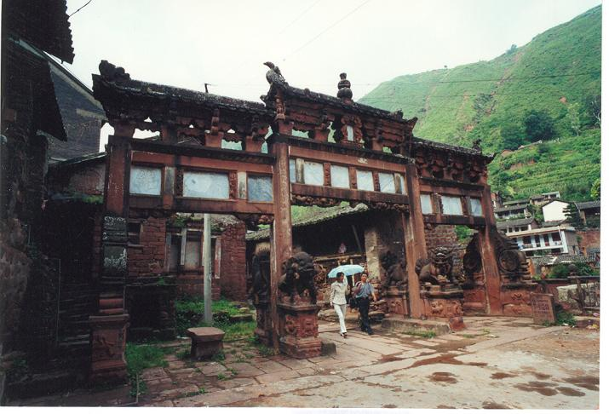
四、贞节观对女性的束缚
云南禄丰黑井镇的贞节牌坊

Slide 112
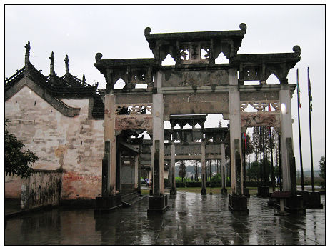
四、贞节观对女性的束缚
安徽歙县的贞节牌坊

Slide 113
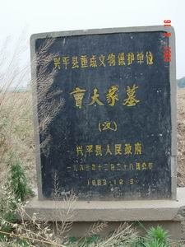
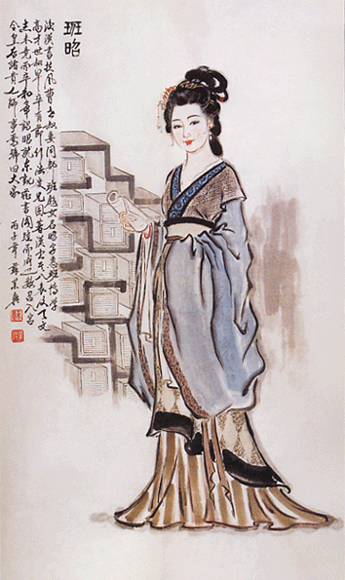
班 昭

Slide 114
女教书
《女诫》、《内训》（明成祖徐皇后 ）、《贞烈故事》、《女鉴》（明宪宗王皇后） 、《女训》（明世宗母亲章圣太后）。
《绿窗女史》、《闺范》 、《闺戒》（吕坤）、《温氏母训》（温璜 ）、《女范》（朱天球） 、《女小儿语》（吕德胜） 、《女范编》（黄尚文） 、《闺范十集》（黄希周） 、《贞懿录》（杨应震） 、《女儿经注》（赵南星） 、《女镜》（夏树芳） 、《女范捷录》（王相母刘氏） 。

Slide 115
女教书
“不顾节，事不小，拖累受害有多少。她爹娘，她公婆，人说不说都难过。况此事，人人笑，活活羞死她二老。她丈夫，她兄弟，人前说话莫志气。她有儿，她有孙，出不得头说不赢。她亲戚，她家族，都怕把她提起辱。她本身，不消说，未必她还躲得脱。”

Slide 116
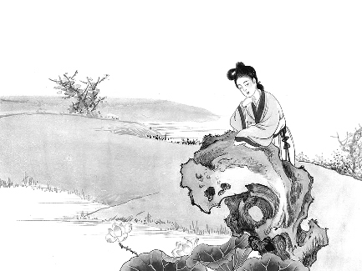
女教书
“即至村姑里妇未尽识字,而一门之内父兄子弟为之陈述故事、讲说遗文，亦必有心领神会随事感发之处。”

Slide 117
节烈妇女
徽州詹氏，年二十归王文焯，廿八夫故，遗孤林丰三岁。詹氏纺线赡养病姑，养育儿子，卒年七十，守节四十三年。
张氏翠玉，金玉琪妻，夫亡誓不再适，归宁母家，欲夺其志，张度不能自全，遂缢死母家。

Slide 118
历代节烈妇女统计表
分类 隋唐 五代 辽 宋 金 元 明清
节/人 32 2 152 359 271 41 9482
烈/人 29 5 122 28 383 8688 2841
“女子岂容受僮饵，能即饿死，方称吾女。”

Slide 119
《儒林外史》第四十八回 “徽州府烈妇殉夫”
王先生（王玉辉）走了二十里，到了女婿家，看见女婿果然病重，医生在那里看，用着药总不见效。一连过了几天，女婿竟不在了，王玉辉恸哭了一场。见女儿哭的天愁地惨，候着丈夫入过殓，出来拜公婆，和父亲道：“父亲在上，我一个大姐姐死了丈夫，在家累着父亲养活，而今我又死了丈夫，难道又要父亲养活不成？父亲是寒士，也养活不来这许多女儿！”王玉辉道：“你如今要怎样？”三姑娘道：“我而今辞别公婆、父亲，也便寻一条死路，跟着丈夫一处去了！”

Slide 120
《儒林外史》第四十八回 “徽州府烈妇殉夫”
公婆两个听见这句话，惊得泪下如雨，说道：“我儿，你气疯了！自古蝼蚁尚且贪生，你怎么讲出这样话来！你生是我家人，死是我家鬼，我做公婆的怎的不养活你，要你父亲养活？快不要如此！”三姑娘道：“爹妈也老了，我做媳妇的不能孝顺爹妈，反累爹妈，我心里不安，只是由着我到这条路上去罢。只是我死还有几天工夫，要求父亲到家替母亲说了，请母亲到这里来，我当面别一别，这是要紧的。”

Slide 121
《儒林外史》第四十八回 “徽州府烈妇殉夫”
王玉辉道，“亲家，我仔细想来，我这小女要殉节的真切，倒也由着他行罢。自古‘心去意难留’。”因向女儿道：“我儿，你既如此，这是青史上留名的事，我难道反拦阻你？你竟是这样做罢。我今日就回家去，叫你母亲来和你作别。”亲家再三不肯。王玉辉执意，一径来到家里，把这话向老孺人说了。

Slide 122
《儒林外史》第四十八回 “徽州府烈妇殉夫”
老孺人道：“你怎的越老越呆了！一个女儿要死，你该劝他，怎么倒叫他死？这是甚么话说！”王玉辉道：“这样事你们是不晓得的。”老孺人听见，痛哭流涕，连忙叫了轿子，去劝女儿，到亲家家去了。王玉辉在家，依旧看书写字，候女儿的信息。老孺人劝女儿，那里劝的转。一般每日梳洗，陪着母亲坐，只是茶饭全然不吃。母亲和婆婆着实劝着，千方百计，总不肯吃。饿到六天上，不能起床。母亲看着，伤心惨目，痛入心脾，也就病倒了，抬了回来，在家睡着。

Slide 123
《儒林外史》第四十八回 “徽州府烈妇殉夫”
又过了三日，二更天气，几把火把，几个人来打门，报道：“三姑娘饿了八日，在今日午时去世了！”老孺人听见，哭死了过去，灌醒回来，大哭不止。王玉辉走到床面前说道：“你这老人家真正是个呆子！三女儿他而今已是成了仙了，你哭他怎的？他这死的好，只怕我将来不能像他这一个好题目死哩！”因仰天大笑道：“死的好！死的好！”大笑着，走出房门去了。

Slide 124
福建民谣
闽风生女半不举，长大期之作烈女。
婿死无端女亦亡，鸩酒在尊绳在梁。
女儿贪生奈逼迫，肠断幽怨在胸臆。
族人欢笑女儿死，请旌藉以传姓氏。
三丈华表朝树门，夜闻新鬼求返魂。

Slide 125
第四章 各个时代婚姻的典型特征
一、先秦时期
二、秦汉时期
三、魏晋南北朝时期
四、隋唐五代时期
五、两宋时期
六、元明清时期

Slide 126
一、先秦时期
媵婚制：
《春秋公羊传》庄公十九年：“诸侯取一国，则二国往媵之，以侄娣从。侄者何？兄之子也。娣者何？弟也。诸侯一取九女。”
收继婚制：
《左传》桓公十六年：“初，卫宣公烝于夷姜 ，生急子”。
《左传》宣公三年：“（郑）文公报郑子之妃，曰陈妫，生子华、子臧。”

Slide 127
二、秦汉时期
《黄鹄歌》
吾家嫁我兮天一方，远托异国兮乌孙王。
穹庐为室兮旃为墙，以肉为食兮酪为浆。
居常思土兮心内伤，愿为黄鹄兮归故乡。

Slide 128
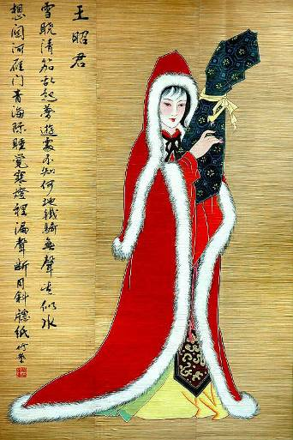
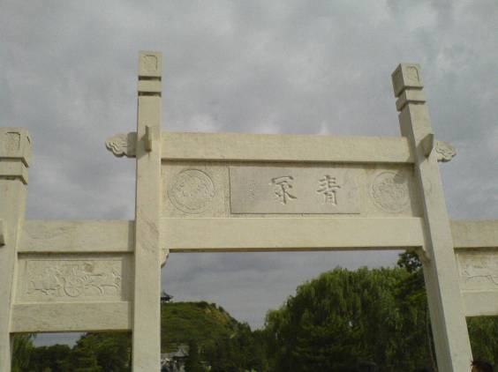
王昭君与青塚
“边城晏闭，牛马布野，三世无犬吠之警，黎庶忘干戈之役。”

Slide 129
三、魏晋南北朝时期
侨姓 ：王、谢、袁、萧；
吴姓：朱、张、顾、陆；
郡姓：王、崔、卢、李、郑、韦、裴、柳、
薛、杨、杜；
虏姓：元、长孙、宇文、于、陆、源、窦。
（长孙邃、长孙睿）

Slide 130
三、魏晋南北朝时期
诸葛亮（蜀丞相）——诸葛瞻
诸葛瑾（吴大将军）——诸葛恪
诸葛诞（魏大司空）——诸葛靓——诸葛恢
谢裒——谢石

Slide 131
乌衣巷 刘禹锡
朱雀桥边野草花，
乌衣巷口夕阳斜。
旧时王谢堂前燕，
飞入寻常百姓家。

Slide 132
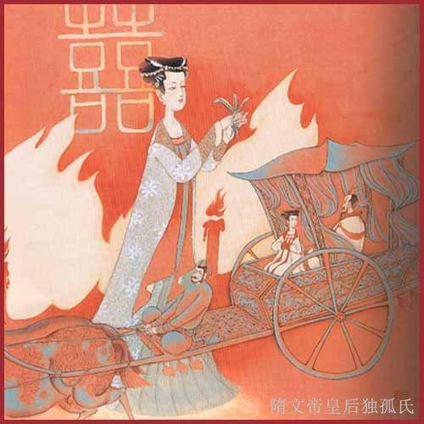
四、隋唐五代时期
宇文赟
宇文阐
尉迟迥
韦孝宽
独孤颎
政有所失，
随则匡谏，
多所弘益。

Slide 133
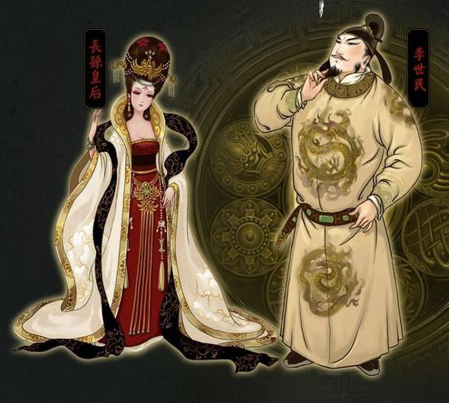
四、隋唐五代时期

Slide 134
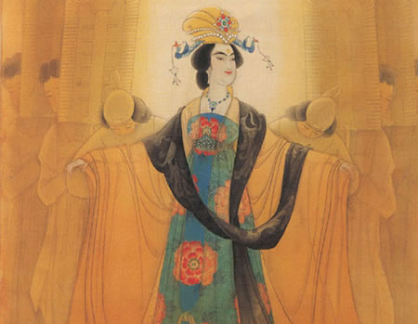
武则天
李弘
李贤
李显
李旦

Slide 135
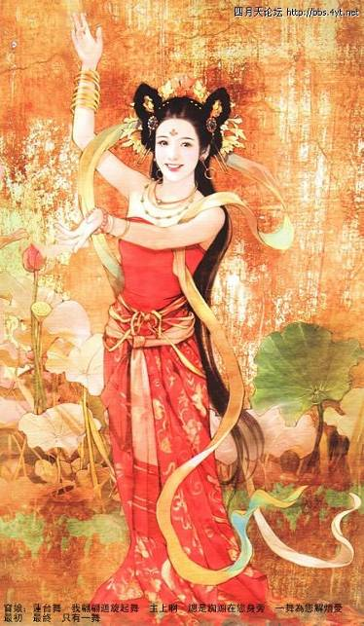
窅 娘

Slide 136
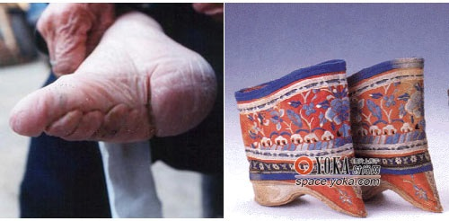
缠足

Slide 137
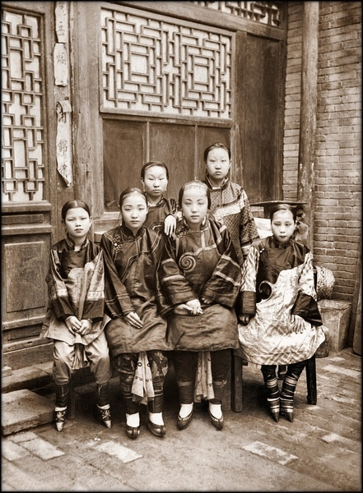
缠
足

Slide 138
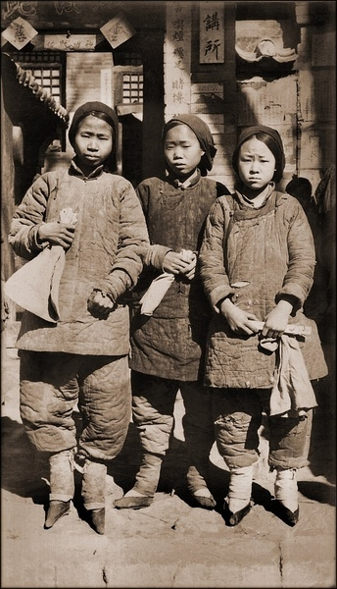
缠
足

Slide 139
五、两宋财婚
“将娶妇，先问资装之厚薄；将嫁女，先问聘财之多少”
“明立要约，有同鬻卖”

Slide 140
六、元明清时期
“其成亲则婿往妇家，置酒高会，先祭天地，随宴诸亲友。妇家预置一帐房，竖于所居之侧，如贰室然。宴毕，诸亲友皆已散去，时将昏矣。妇则乘骑匿于邻家。婿则乘骑追之，获则挟之同归妇家，不然即追至数百里，一、二日不止也。必欲婿以旷野获之。”

Slide 141
六、元明清时期
有柳氏者，蓟郡人，为户部主事赵野妻。未成婚而野卒，柳哭之尽哀，誓不再嫁。其兄将夺其志，柳曰：“业已归赵氏，虽未成婚，而夫妇之礼已定矣。虽冻饿死，岂有他志哉！”后寝疾，不肯服药，曰：“我年二十六而寡，今已逾半百，得死此疾幸矣。”遂卒。

Slide 142
六、元明清时期
宋谦妻赵氏，大都人，兵破大都，赵氏子妇温氏、高氏、孙妇高氏、徐氏，皆有姿色，合谋曰：“兵且至矣，我等岂可辱身以苟全哉！”赵即自经死，诸妇四人、诸孙女六人，众妾三人，皆赴井而死。

Slide 143
六、元明清时期
移剌氏，同知湖州路事耶律忽都不花妻也。夫歿，割耳自誓。即葬，庐墓侧，悲号不食死。
高丽氏，宣慰副使孛罗帖木儿妻也。至正二十七年十二月，其夫死于兵，谓人曰：“夫既死矣，吾安能复事人乎！”乃积薪塞户，以火自焚而死。

Slide 144
六、元明清时期
《喻世明言》
《警世通言》
《醒世恒言》
《初刻拍案惊奇》
《二刻拍案惊奇》
《玉堂春落难逢夫》
《金玉奴棒打薄情郎》
“三言” 冯梦龙
“二拍” 凌濛初

Slide 145
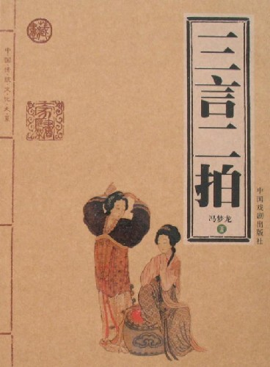
三言二拍
《喻世明言》
《警世通言》
《醒世恒言》
《初刻拍案惊奇》《二刻拍案惊奇》
“极摹人情世态之歧，备写悲欢离合之致”

Slide 146
六、元明清时期
“斗筲小人，何足计事，徒失佳偶，空负良缘，不如早日抉择，忍小耻而就大计。”
“若使夏不妹喜，吴不西施，亦必立而败亡。”
“敢倡乱道，惑世诬民”

Slide 147
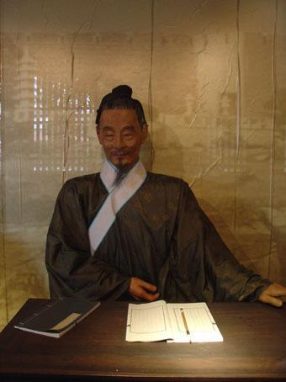
李贽（1527—1602）

Slide 148
太平天国
“但当创业之初，必先有国而后有家，先公而后私。”
《天条书》第七条：“天堂子女，男有男行，女有女行，不得混杂。凡男人女人奸淫者名为变怪，最大犯天条。凡犯第七天条，如系老兄弟定点天灯，新兄弟斩首示众 ”

Slide 149
太平天国
“秀清，尔好铺排尔一班小弟小妹团聚成家，排得定定叠叠，我天父自有分排也。”

Slide 150
太平天国
“妻道在三从，无违尔夫主，牝鸡若司晨，自求家道苦。”
“服侍不虔诚一该打，硬颈不听教二该打， 起眼看丈夫三该打，问王不虔诚四该打，躁气不纯静五该打，讲话极大声六该打，有唤不应声七该打，面情不欢喜八该打，眼左望右望九该打，讲话不悠然十该打。”

Slide 151
第五章 中国古代主要婚姻习俗
一、盖 头
二、撒 帐
三、结 发
四、闹 房
五、冥 婚
六、童养媳
七、接脚夫
八、“姻 缘”

Slide 152
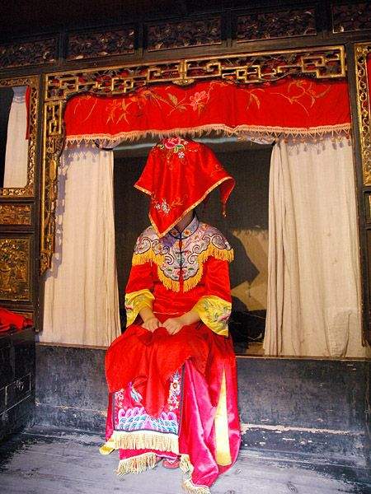
盖 头

Slide 153
一、盖 头
吴自牧 《梦梁录·嫁娶》 ：“其礼官请两新人出房，诣中堂参堂，……并立堂前，遂请男女双全女亲，以称或机杼挑盖头，方露花容。”

Slide 154
一、盖 头
朱轼 《仪礼节略》 ：“（盖头）以锦为方帕，横直四尺，女辞父母，拜毕，即以帕盖头，升车至夫家。交拜，必姆为去之。乃合卺。”

Slide 155
二、撒 帐
《汉武帝内传》 ：“武帝与李夫人共坐帐，宫人遥撒五色同心果，帝与夫人以衣裙受之，云得果多，得子多也。”

Slide 156
撒 帐
《敦煌掇琐》 “今夜吉辰，某氏女与某氏儿结亲。伏愿成纳之后，千秋万岁，保守吉昌。五男二女，奴婢成行。男愿总为卿相，女愿尽聘公王。从兹祝愿以后，夫妇寿命延长。”

Slide 157
撒 帐
《事林广记》 ：“撒帐东，宛如神女下巫峰，簇拥仙郎来凤帐，红云揭起一重重。撒帐西，锦带流苏四角垂，揭开便见姮娥面，好与仙郎折一枝。撒帐南，好合情怀乐且耽，凉月好风庭户爽，双双绣带佩宜男。撒帐北，津津一点眉间色，芙蓉帐暖度春宵，月娥喜遇蟾宫客。”

Slide 158
撒 帐
《清平山话本·快嘴李翠莲记》 ：“撒帐前，沉沉非雾亦非烟，香里金虬相隐映，文箫今遇彩鸾仙。撒帐后，夫妇和谐长保守，从来夫唱妇相随，莫作河东狮子吼。”

Slide 159
三、结 发
《古诗源》 ：“结发为夫妇，恩爱两不疑。”
《子夜歌》 ：“侬既剪云鬓，郎亦分丝发。觅问无人处，绾作同心结。”

Slide 160
四、闹 房
《抱朴子·疾谬篇》 ：“俗间有戏妇之法，于稠众之中，亲戚之前，问以丑言，责以慢对，甚为鄙黩，不可忍论。或蹙以楚挞，或系脚倒悬，酒客酗酗，不知限制，至有伤于流血踒(wo)折支体者。……今此俗世尚多有之，娶妇之家，亲婿避匿，群男子竞作戏调，以弄新妇，谓之谑亲。”

Slide 161
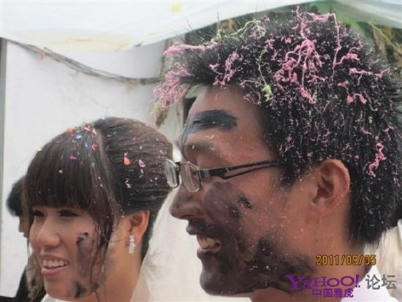
四、闹 房

Slide 162
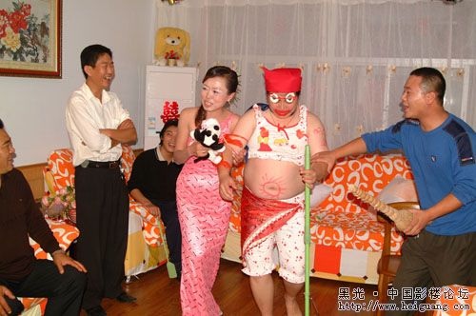
闹 房

Slide 163
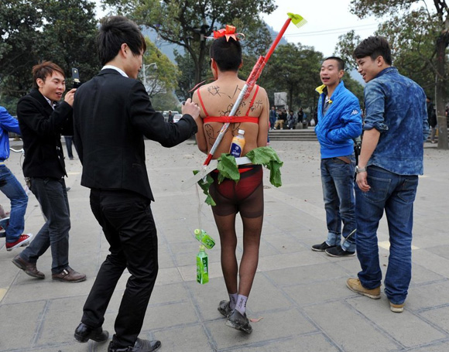
闹 房

Slide 164
五、冥 婚
《昨梦录》 ：“北俗，男女年当婚嫁，未婚而死者，两家命媒互求之，谓之鬼媒人。通家状细帖，各以父母命，祷而卜之，得卜，即制冥衣，男冠带，女裙帔等毕备。媒者就男墓，备酒果，祭以合婚，设二座相并，各立小幡长尺余者于座后。其未奠也，两幡凝然，直垂不动，奠毕，祝请男女相就，若合卺然。其相喜者，则二幡微动，以致相合。若一不喜者，幡不为动。”

Slide 165
男家祭文：
告汝甲乙，汝既早逝，大义未通。独寝幽泉，每移风月。但生者好偶，死亦嫌单。不悟某氏有女，复同霜叶。为汝礼聘，以会幽灵。择卜良辰，礼就合吉 。设祭灵右，众肴备具。 汝宜降神，就席尚飨。
女家祭文：
告汝甲乙，尔既早逝，未有良俦。只寝泉宫，载离男女。未经聘纳，祸钟德门，奄同辞世。今二姓和合，以结冥婚，择卜良时，就今合棺。

Slide 166
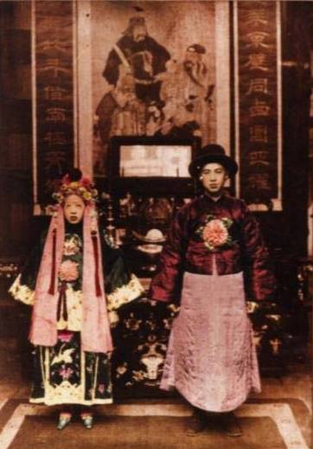
冥 婚

Slide 167
六、童养媳
蔡（男家）：老身蔡婆婆是也，嫡亲三口家属，不幸夫主亡逝已过，只有一个孩儿，年长八岁，俺娘俩个过其日月，家中颇有些钱财。这里一个窦秀才，从去年向我借了二十两银子，如今本利该银四十两。我数次索取，那秀才只说贫难，没有还我。他有一个女儿，生得可喜，长得可爱，我有心看上她与我做个媳妇，就准了这四十两银子，岂不两得其便。他说今日好日晨，亲送女儿到我家来。……
窦（女家）：小生姓窦，……幼习儒业，饱有文章，争奈时运不通，功名未遂。不幸浑家亡化，撇下这个女孩儿，小字端云，从三岁上亡了母亲，如今孩儿七岁了也，小生一贫如洗……此间一个蔡婆婆，她家广有财物，小生因无盘缠，曾借了她二十两银子，如今本利该对还她四十两，她数次问小生索取，教我把什么还她。谁想蔡婆婆常常着人来说，要小生女儿做儿媳妇……小生出于无奈，只将女儿端云，送与蔡婆婆做儿媳妇去。运晦，这个那里是做媳妇，分明是卖与她一般。

Slide 168
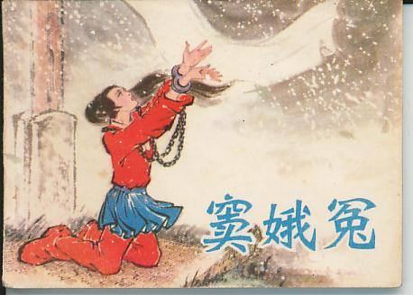
童养媳

Slide 169
七、接脚夫
《洛阳缙绅旧闻记》：“夫既葬，村人不知礼教，欲纳一人为夫，俚语谓之接脚。”

Slide 170
八、姻 缘
［唐］李复言《续玄怪录》“定婚店”：
http://lianzai.china.com/books/html/311/1236/11443.html
愿天下有情人，都成了眷属
是前生注定事，莫错过姻缘

Slide 171
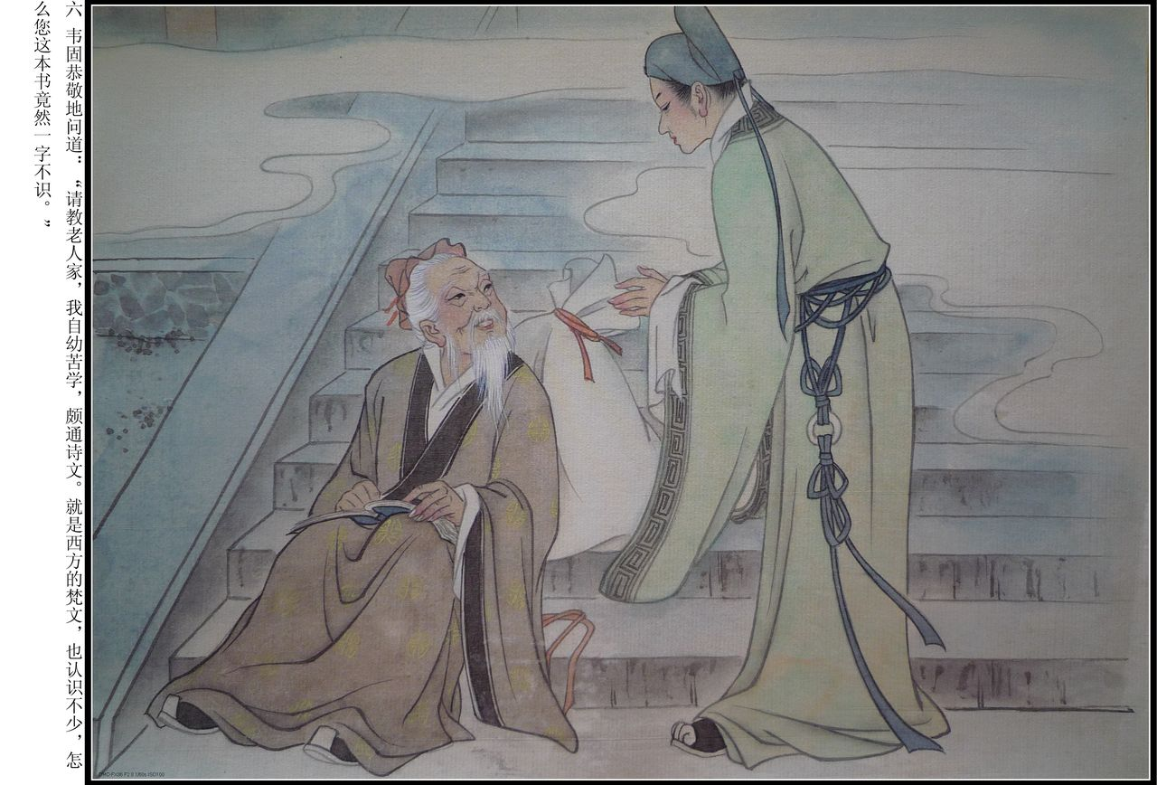
月下老人

Slide 172
第六章 中国传统婚姻家庭的正负面因素
《礼记·昏义》：“夫妇有义”。
《唐律疏议》：“夫妇以义合，义绝则离之。”

Slide 173
第六章 中国传统婚姻家庭的正负面因素
“以美女作苟安的城堡，美其名以自欺曰和亲。”
——鲁迅《坟·灯下漫笔》

Slide 174
第六章 中国传统婚姻家庭的正负面因素
人为什么会堕入情网呢？没有比这更复杂的了，因为这是冬天，因为这是夏天；因为劳累过度，因为闲极无聊；因为软弱，因为刚强；因为需要安全，因为喜欢冒险；因为绝望，因为希望；因为有人爱您，因为有人不爱您。
——西蒙·波娃

Slide 175
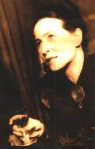
西蒙·波娃

Slide 176
“婚姻是以人为的仪式，用以结合男女为夫妇，在社会公认之下，约定以永久共处的方式来共同负担抚育子女的责任。”
——费孝通

Slide 177
“生命逝去了，岁月逝去了，青春逝去了，季节逝去了，天上只剩下一件事物：上帝；地上只剩下一件事物：爱情……，有一天，当我们展开心灵的翅膀，飞翔在天空时，我们将看到身后是我们相爱过的大地，前方是我们即将相爱的天国。在爱情里，这种光明如此令人赞美，大地和天国将融为一体。”
———雨果

Slide 178
《诗经·郑风·子衿》
青青子衿，悠悠我心。
纵我不往，子宁不嗣音？
青青子佩，悠悠我思。
纵我不往，子宁不来？
挑兮达兮，在城阙兮。
一日不见，如三月兮。

Slide 179
《诗经·邶风·击鼓》
击鼓其镗，踊跃用兵。土国城漕，我独南行。
从孙子仲，平陈与宋。不我以归，忧心有忡。
爰居爰处？爰丧其马？于以求之？于林之下。
死生契阔，与子成说。执子之手，与子偕老。
于嗟阔兮，不我活兮。于嗟洵兮，不我信兮。

Slide 180
《汉乐府·上邪》
上邪！ 我欲与君相知，长命无绝衰。 山无陵，江水为竭， 冬雷震震，夏雨雪，天地合， 乃敢与君绝！

Slide 181
《敦煌曲子词·菩萨蛮》
枕前发尽千般愿，要休且待青山烂。 水面上秤锤浮，直待黄河彻底枯。 白日参辰现，北斗回南面。 休即未能休，且待三更见日头。

Slide 182
人生若只如初见
人生若只如初见，何事秋风悲画扇？
等闲变却故人心，却道故人心易变。
骊山语罢清宵半，夜雨霖铃终不怨。
何如薄幸锦衣儿，比翼连枝当日愿。

Slide 183
《唐铜官窑瓷器题诗·君生我未生》
君生我未生，我生君已老。
君恨我生迟，我恨君生早。

Slide 184
君生我未生
君生我未生，我生君已老。
君恨我生迟，我恨君生早。
君生我未生，我生君已老。
恨不生同时，日日与君好。

Slide 185
我生君未生
我生君未生，君生我已老。
我离君天涯，君隔我海角。
我生君未生，君生我已老。
化蝶去寻花，夜夜栖芳草。

Slide 186
《节妇吟》张籍
君知妾有夫，赠妾双明珠。
感君缠绵意，系在红罗褥。
妾家高楼连苑起，良人持戟明光里。
知君用心如明月，事夫誓拟同生死。
还君明珠双泪垂，恨不相逢未嫁时。

Slide 187
《七事诗》
教你当家不当家，及至当家乱如麻！
开得门来七件事，柴米油盐酱醋茶。
柴米油盐酱醋茶，般般都在别人家；
岁暮清闲无一事，竹堂寺里看梅花。
前门索债乱如麻，柴米油盐酱醋茶，
我亦管他娘不得，后门逸出看梅花。
恭喜郎君又有她，侬今洗手不当家。
开门诸事都交付，柴米油盐酱与茶。

Slide 188
《江城子·乙卯正月二十日记梦》苏轼
十年生死两茫茫，不思量，自难忘。 千里孤坟，无处话凄凉。 纵使相逢应不识，尘满面，鬓如霜。 夜来幽梦忽还乡，小轩窗，正梳妆。 相顾无言，惟有泪千行。 料得年年肠断处，明月夜，短松冈。

Slide 189
《鹧鸪天·半死桐》贺铸
重过阊门万事非，同来何事不同归？
梧桐半死清霜后，头白鸳鸯失伴飞。
原上草，露初晞，旧栖新垅两依依。
空床卧听南窗雨，谁复挑灯夜补衣！

Slide 190
《摸鱼儿·雁丘词》元好问
问世间情是何物，直教生死相许？
天南地北双飞客，老翅几回寒暑。
欢乐趣，离别苦，就中更有痴儿女，
君应有语：渺万里层云，千山暮雪，
只影为谁去？
横汾路，寂寞当年萧鼓，荒烟依旧平楚。
招魂楚些何嗟及，山鬼自啼风雨。
天也妒，未信与，莺儿燕子俱黄土。
千秋万古，为留待骚人，
狂歌痛饮，来访雁丘处。

Slide 191
《沈园三首》陆游
城上斜阳画角哀，沈园非复旧池台。
伤心桥下春波绿，曾是惊鸿照影来。
梦断香消四十年，沈园柳老不吹绵。
此身行作稽山土，犹吊遗踪一泫然。

Slide 192
《梦游沈园》
路近城南已怕行，沈家园里更伤情；
香穿客袖梅花在，绿蘸寺桥春水生。
城南小陌又逢春，只见梅花不见人；
玉骨久沉泉下土，墨痕犹锁壁间尘。

Slide 193
《春游》
沈家园里花如锦，半是当年识放翁；
也信美人终作土，不堪幽梦太匆匆。

Slide 194
弃妇词 顾况
古人虽弃妇，弃妇有归处。今日妾辞君，辞君欲何去。
本家零落尽，恸哭来时路。忆昔未嫁君，闻君甚周旋。
及与同结发，值君适幽燕。孤魂托飞鸟，两眼如流泉。
流泉咽不燥，万里关山道。及至见君归，君归妾已老。
物情弃衰歇，新宠方妍好。拭泪出故房，伤心剧秋草。
妾以憔悴捐，羞将旧物还。馀生欲有寄，谁肯相留连。
空床对虚牖，不觉尘埃厚。寒水芙蓉花，秋风堕杨柳。
记得初嫁君，小姑始扶床。今日君弃妾，小姑如妾长。
回头语小姑，莫嫁如兄夫。

Slide 195
一棵开花的树 席慕容
如何，让你遇见我，在我最美丽的时刻，
为这，我已在佛前求了五百年，
求佛让我们结一段尘缘。
佛于是把我化做一棵树，长在你必经的路旁，
阳光下慎重地开满了花，朵朵都是我前世的盼望。
当你走近，请你细听，
那颤抖的叶，是我等待的热情。
而当你终于无视地走过，在你身后落了一地的，
朋友啊，那不是花瓣，那是我凋零的心。

Slide 196
《长相思》白居易
汴水流，泗水流，流到瓜洲古渡头，
吴山点点愁。
思悠悠，恨悠悠，恨到归时方始休，
月明人倚楼。

Slide 197
《长相思》林逋
吴山青，越山青，两岸青山相送迎，
谁知离别情？
君泪盈，妾泪盈，罗带同心结未成，
江头潮已平。

Slide 198
《离思》元稹
曾经沧海难为水，
除却巫山不是云。
取次花丛懒回顾，
半缘修道半缘君。

Slide 199
《无题》李商隐
昨夜星辰昨夜风，画楼西畔桂堂东。 身无彩凤双飞翼，心有灵犀一点通。 隔座送钩春酒暖，分曹射覆蜡灯红。 嗟余听鼓应官去，走马兰台类转蓬。

Slide 200
无 题
恭喜郎君又有她，
侬今洗手不理家，
开门七事都付与，
柴米油盐酱与茶。

Slide 201
《锦瑟》李商隐
锦瑟无端五十弦，一弦一柱思华年。 庄生晓梦迷蝴蝶，望帝春心托杜鹃。 沧海月明珠有泪，蓝田日暖玉生烟。 此情可待成追忆，只是当时已惘然。

Slide 202
《卜算子》李之仪
我住长江头，君住长江尾。
日日思君不见君，共饮长江水。
此水几时休？ 此恨何时已？
只愿君心似我心，定不负相思意。

Slide 203
《蝶恋花》柳永
伫倚危楼风细细，
望极春愁，黯黯生天际。
草色烟光残照里，无言谁会凭栏意。
拟把疏狂图一醉，
对酒当歌，强乐还无味。
衣带渐宽终不悔，为伊消得人憔悴。

Slide 204
《鹊桥仙》秦观
纤云弄巧，飞星传恨，银汉迢迢暗度。
金风玉露一相逢，便胜却人间无数。
柔情似水，佳期如梦，忍顾鹊桥归路。
两情若是久长时，又岂在朝朝暮暮！

Slide 205
女冠子 韦庄
四月十七，正是去年今日，别君时。 忍泪佯低面，含羞半敛眉。 不知魂已断，空有梦相随。 除却天边月，没人知。

Slide 206
玉楼春·木兰花 欧阳修
别后不知君远近，触目凄凉多少闷！
渐行渐远渐无书，水阔鱼沉何处问？
夜深风竹敲秋韵，万叶千声皆是恨。
故欹单枕梦中寻，梦又不成灯又烬。

